Slide 1

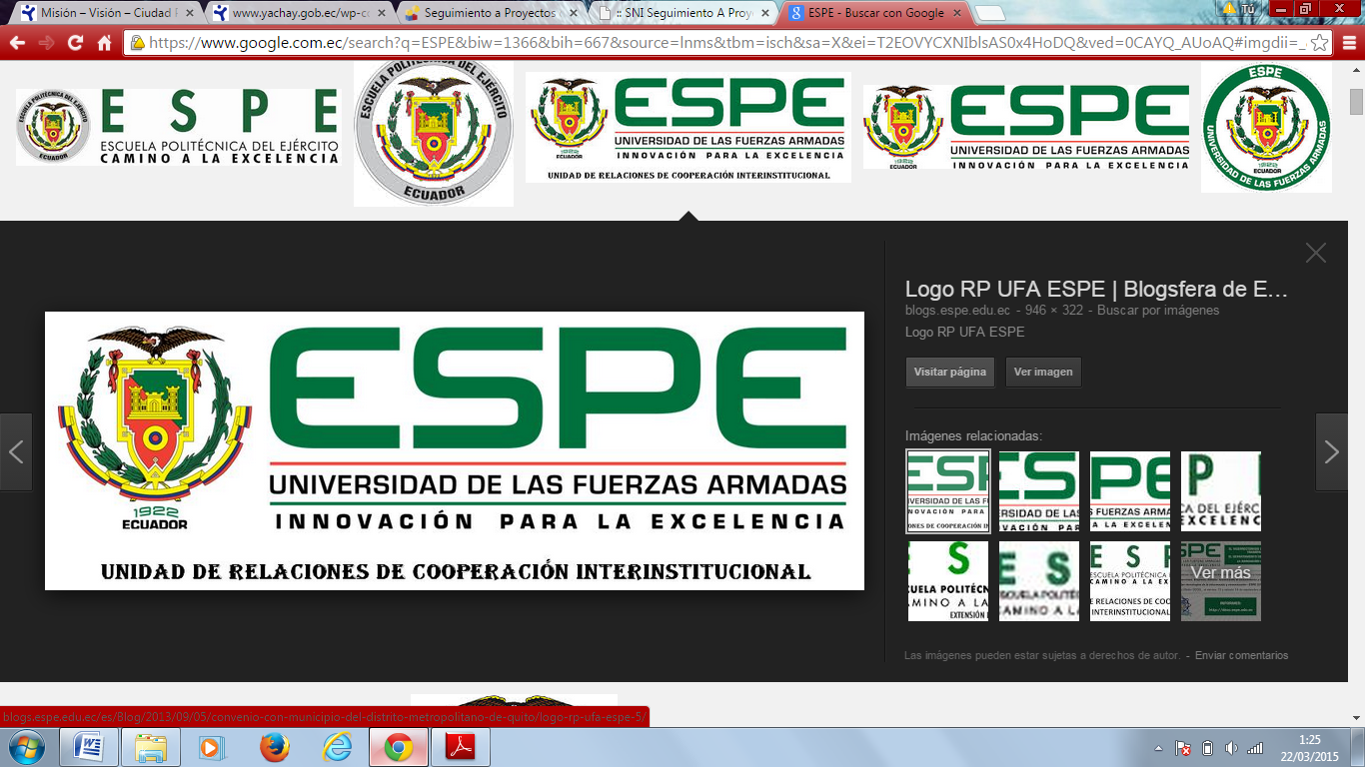
DEPARTAMENTO DE CIENCIAS ECONÓMICAS, ADMINISTRATIVAS Y DE COMERCIO
CARRERA DE INGENIERÍA COMERCIAL
TEMA: “DISEÑO Y PROPUESTA DE MEJORA DE LOS PROCEDIMIENTOS ADMINISTRATIVOS DE LA EMPRESA CONECUAKOR C.E.M. QUE TRABAJA EN EL PROYECTO DE CONSTRUCCIÓN DE LA UNIVERSIDAD YACHAY EN URCUQUÍ”
AUTORA: MARICELA ALEXANDRA VALENZUELA ROSERO
DIRECTOR: ING. JOSÉ MORALES
Sangolquí, agosto 2015

Slide 2
CONTENIDO
CAP I.
CAP II.
CAPÍTULO III.
FUNDAMENTACIÓN TEÓRICA Y METOLÓGICA
DIAGNÓSTICO ORGANIZACIONAL
CAPÍTULO IV.
CAPÍTULO V.
CONCLUSIONES
RECOMENDACIONES
DISEÑO DE LOS PROCESOS DE LA COMPAÑÍA CONECUAKOR C.E.M
ANÁLISIS SITUACIONAL
GENERALIDADES

Slide 3
CAPÍTULO I
GENERALIDADES

Slide 4

ANÁLISIS PROBLEMA
Inadecuada gestión administrativa
Limita la respuesta eficientemente de la empresa a sus objetivos y direccionamiento estratégico.
Ineficiencia operativa,
Desperdicios
Reprocesos
Aumento de costos
Pérdida de rentabilidad por el desarrollo de los proyectos
Disminución de satisfacción para los clientes.
Inv. piloto
Falta de un manual de procedimientos que defina los lineamientos que se deben seguir.

Slide 5


JUSTIFICACIÓN
Obtener la constancia de los perfiles y actividades que debe realizar cada funcionario
Contribuye a alcanzar los objetivos estratégicos trazados en el período 2014-2017
Eficiencia operativa de sus colaboradores
Minimización de los desperdicios
Evitar reprocesos
Reducción de costos
Incrementar la rentabilidad por proyecto
Incremento de satisfacción para los clientes.

Slide 6

JUSTIFICACIÓN
SOCIEDAD
Proyecto de Construcción de la Universidad Yachay en Urcuquí
Beneficio directo al Estado
-51% Cuerpo de Ingenieros del Ejército
-49% CHEON HI (Compañía de Construcciones Coreana).
Misión: “Desarrollar y gestionar la ciudad del conocimiento YACHAY bajo estándares internacionales integrando la actividad científica, académica y económica, impulsando la investigación, transferencia y desagregación de tecnología e innovación para contribuir al cambio de matriz productiva del país”

Slide 7

OBJETIVOS
General
Realizar un diseño y propuesta de mejora de los procedimientos de la Empresa CONECUAKOR C.E.M. que trabaja en el Proyecto de Construcción de la Universidad de Yachay en Urcuquí, con lineamientos que beneficien a la compañía, a través de la elaboración de un Manual de Procedimientos Administrativos.

Slide 8

OBJETIVOS
Específicos
Determinar la fundamentación teórica del desarrollo del presente trabajo así como la metodología aplicada en el estudio
Diagnosticar la situación actual de CONECUAKOR C.E.M. por medio de un análisis de factores internos y externos con el fin de establecer estrategias.
Realizar un levantamiento de información sobre los procesos administrativos de CONECUAKOR C.E.M.
Desarrollar un manual de procedimientos administrativos como propuesta de mejoramiento del sistema de gestión de la compañía.

Slide 9



ALCANCE
Enfoque en gestión por procesos
Identificar secuencia actividades
Interrelación entre áreas
VENTAJA COMPETITIVA SUSTENTABLE
Acciones correctivas
Prestigio en el mercado

Slide 10
CAPÍTULO II
ANÁLISIS
SITUACIONAL

Slide 11

ANÁLISIS FACTORES
EXTERNOS
MACROENTORNO
PESTEL
Entorno político
Entorno Económico
Entorno Social
Entorno Tecnológico
Entorno Ecológico
Entorno Legal

Slide 12

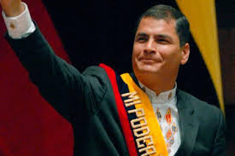

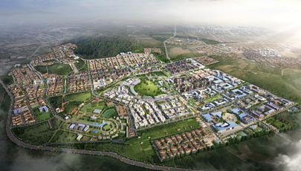
FACTOR POLÍTICO
Fuerte compromiso para transformar la educación superior con el fin de lograr una mejor formación académica.
Uno de los proyectos más ambiciosos de este gobierno es la construcción de Yachay – la ciudad del conocimiento.
Las políticas establecidas por el gobierno han generado un entorno positivo para la construcción de infraestructura.
El Estado Ecuatoriano atraviesa cambios y procesos políticos en marcha que benefician el desarrollo de la empresa CONECUAKOR C.E.M.

Slide 13

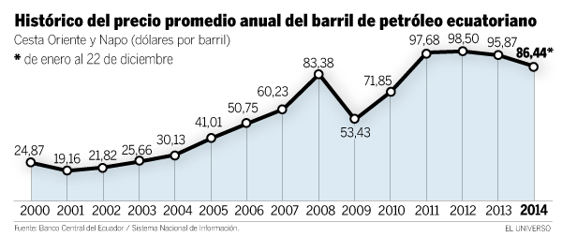
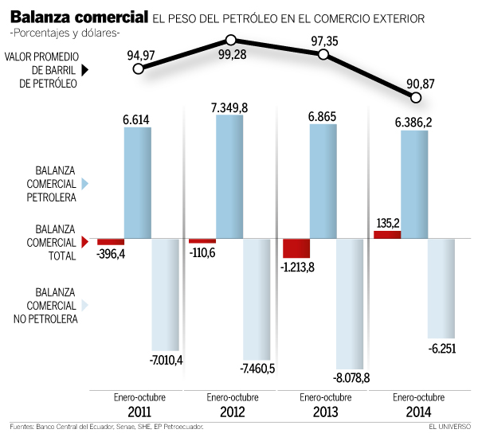
FACTOR ECONÓMICO
INFLACIÓN
PIB
Enero 2015. Banco Central del Ecuador
Crecimiento de Producto Interior Bruto PIB 2012 a 2017
PRECIO DEL PETRÓLEO
BALANZA COMERCIAL
Histórico del precio anual de barril de petróleo ecuatoriano
Fuente: Banco Central del Ecuador.
Balanza Comercial (Peso del petróleo en el Comercio Exterior)
Fuente: Banco Central del Ecuador. SENAE
Notes:
1.-En lo que respecta a los primeros meses del año 2015, la inflación anual a marzo 31 se ubicó en 3,67 mientras que la inflación acumulada a la misma fecha es de 1,63%.
En comparación de los años 2008 al 2014, el reducido nivel de la inflación en el país hace que se considere este elemento como positivo para el análisis de los factores que impactan en la empresa CONECUAKOR C.E.M.
2.-PIB = C(CONSUMO) + I(INVERSIÓN) + G(COMPRAS DEL ESTADO) + NX(EXPORTACIONES NETAS)
A pesar de que entre los años 2008 y 2009 se produjo la crisis económica mundial, esta no afectó en un nivel alto a Ecuador y se registró incluso un crecimiento, aunque bajo en comparación con otros años.(El Financiero, 2011), lo que da cuenta de una economía sólida en este país.
Se considera al PIB y su crecimiento, como un elemento positivo para el desarrollo de CONECUAKOR C.E.M.
3.-El precio del petróleo ha tenido una tendencia creciente entre los años 2000-2008 pasando de $24.87 a $83.38.
En el año 2009 ocurre una baja significativa, el precio del mismo queda en $53.49; pero a partir del año 2010 nuevamente aparece un despunte de $71.85. , llegando a su máximo precio en el año 2012 de $98.50.
En los años 2013-2014 aparece una tendencia decreciente, llegando a tener un precio de $86.44 a diciembre del último año, debido a conflictos geopolíticos a nivel mundial; lo cual definitivamente es un aspecto negativo para el país y por ende para CONECUAKOR C.E.M.,
4.-Balanza comercial encontró equilibrio en el 2014; debido a restricciones a las importaciones y el crecimiento de las exportaciones no petroleras. (EL UNIVERSO, 2015)
Entre enero y octubre del 2014, según el Banco Central, las exportaciones petroleras generaron $ 11.716 millones y un saldo favorable de $ 6.386 millones frente a las importaciones de este tipo, una diferencia que permitió equilibrar la balanza total.
El presupuesto del gobierno registra un déficit de $ 5.369 millones, esto aumentó desde el 2011 (en el 2012 eran $ 1.256 millones) con un precio del petróleo estable.
Al déficit del 2015 se suman la amortización de deuda y la preventa petrolera a China: una necesidad de financiamiento de unos $ 8.900 millones a $ 10.000 millones
5.-La inversión destinada al Estado central se duplica, pasando de USD 24 330 millones, entre 2008 a 2012, a USD 47 612 millones entre 2013 y 2017.
(SENPLADES, 2013)
6.-Este elemento representa una amenaza ya que puede generar que se desincentive la economía y la inversión en empresas relacionadas con el proyecto Yachay – ciudad del conocimiento, lo que podría ocasionar incertidumbre o falta de motivación en el desarrollo de la construcción.
Este aspecto es riesgoso para CONECUAKOR C.E.M. ya que cuenta con la participación accionaria COREANA del 49%, por lo cual la estabilidad económica del país es de significativa importancia para los inversionistas extranjeros.

Slide 14
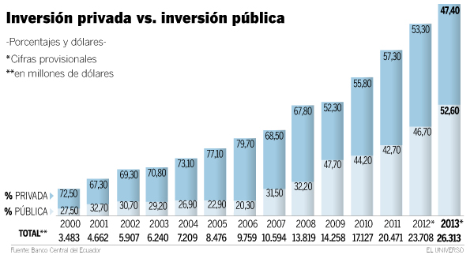
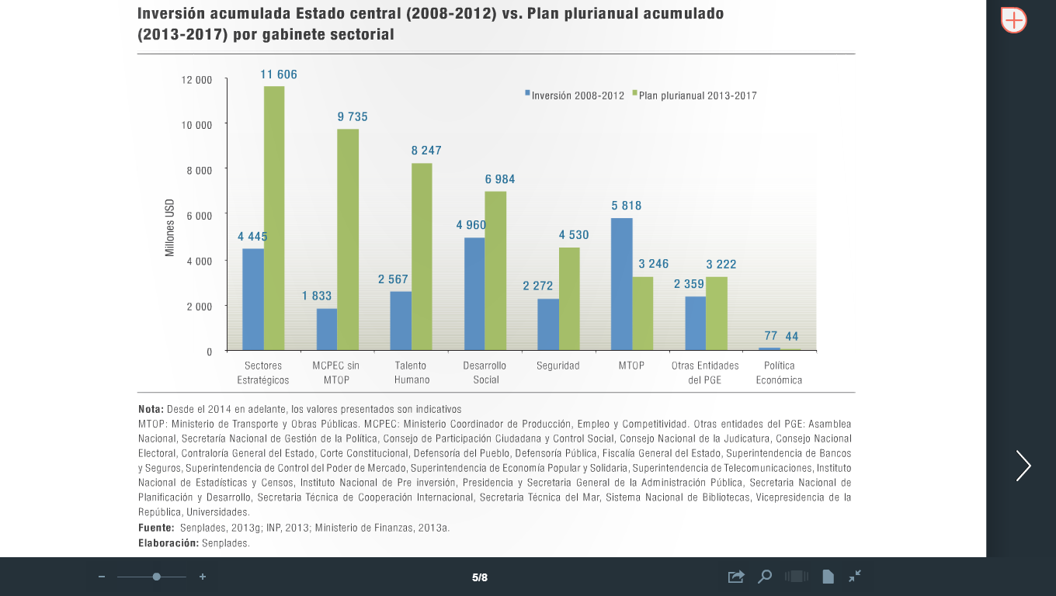
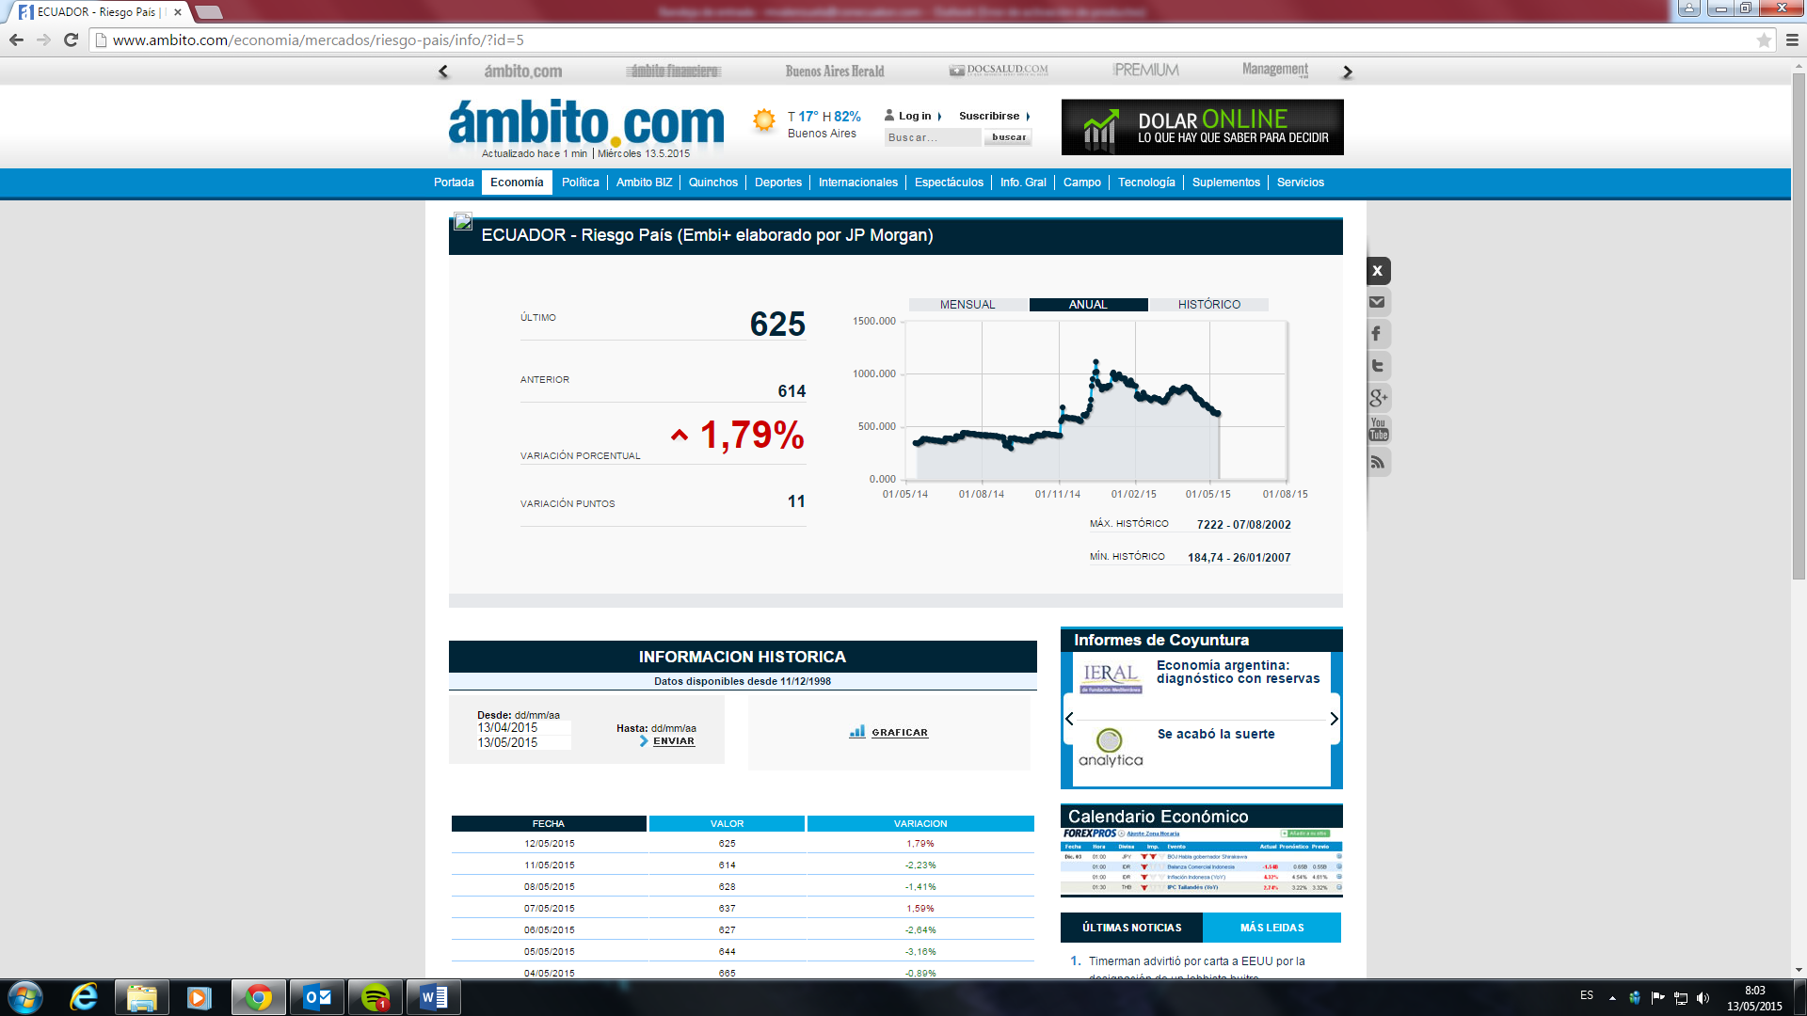
FACTOR ECONÓMICO
INVERSIÓN
Inversión privada Vs Inversión Pública
Fuente: Banco Central del Ecuador
Inversión acumulada Estado central (2008-2012) vs Plan Plurianual
acumulado (2013-2017) por gabinete sectorial.
RIESGO PAÍS
Riesgo País (EMBI) Anual a mayo del 2015.
Fuente: Boletín Estadísticas Económicas, Actualizado a Mayo 2015, N°5308
.

Slide 15

FACTOR SOCIAL
CRECIMIENTO POBLACIONAL
Infografía de evolución de la población ecuatoriana
Fuente: (INEC, 2010)
EVOLUCIÓN INDICADORES
LABORALES
( RESUMEN TOTAL NACIONAL 5 CIUDADES)
Fuente: (INEC, 2013)
Notes:
1.-La población ecuatoriana crece a un ritmo que supera el 1,6% anual. (INEC)
Se considera como un factor positivo para CONECUAKOR C.E.M., ya que da pie a la necesidad de incrementar la infraestructura y mejorar la existente, además incentiva a mejorar la educación superior.
2.-Tanto los niveles de salarios como el empleo son elementos positivos para la empresa CONECUAKOR C.E.M. ya que aseguran una alta exigencia y demanda social de infraestructura de educación superior, como es el caso de la construcción de Yachay
3.-Los años promedio de escolaridad han presentado un incremento importante en comparación entre los años 2001 y 2010. (INEC, 2012)
La evolución en los años de escolaridad se complementa con los datos presentados por INEC tras el desarrollo del Censo Nacional de 2010 que encontró reducción en tasas de analfabetismo, deserción educativa. Además se determinó que existe una demanda mayor (casi el doble) de educación superior en instituciones públicas que en privadas (INEC, 2010).
Estos elementos son positivos para las actividades de CONECUAKOR C.E.M. tanto porque podrá contar con un mejor perfil para su talento humano como porque se percibe un incremento de la demanda de educación superior que será cubierta parcialmente por las operaciones de Yachay en el país.

Slide 16
MICROENTORNO
Limitaciones para el ingreso de nuevos competidores en la industria de la construcción de infraestructura
(inversión)
Rivalidad entre competidores
NO
Amenaza de entrada de competidores
Negociación con los consumidores
NO
Productos Sustitutos
NO
Negociación con los proveedores
SI
No
CONECUAKOR C.E.M. debe estar en constante evolución y actualización
(implementación de nuevos mecanismos de diseño y soluciones de ingeniería civil.)
LEY SALVAGUARDIA-Resolución N° 011-2015, Ministerio de Comercio Exterior, entró en vigencia a partir del 11de marzo.
CONECUAKOR C.E.M. es afectada por especulación y alza significativa de precios.
Pequeñas, medianas y grandes empresas que se encuentran participando en concursos para la obtención de contratos.
Notes:
1.-En la actualidad existen varias limitaciones para el ingreso de nuevos competidores en la industria de la construcción de infraestructura, especialmente relacionados con la enorme inversión necesaria para la apertura de una empresa de este tipo y por limitaciones causadas por regulaciones ecuatorianas sobre esta industria.
A pesar de que los enormes esfuerzos del Estado ecuatoriano para generar nueva infraestructura y para recuperar la existente, se han implementado varias normas para la constitución y participación de empresas en estas actividades, por ejemplo, garantías que hacen que se desincentive la participación de nuevos actores.
En virtud de lo señalado, se considera que la amenaza de entrada de nuevos competidores en la industria de la construcción de infraestructura pública es reducida.
Cabe recalcar que la compañía CONECUAKOR C.E.M. cuenta con una participación accionaria del 49% (EMPRESA PRIVADA COREANA -COMPAÑÍA CONSTRUCTORA CHEON HI) y el 51% (EMPRESA PÚBLICA-CUERPO DE INGENIEROS DEL EJÉRCITO), esta fusión de capitales hace que se posicione fuertemente dentro del mercado ecuatoriano.
2.-La compañía CONECUAKOR C.E.M. ha mantenido un excelente nivel de negociación con los proveedores de materiales de la construcción desde la fecha de su constitución hasta los primeros días de marzo del año en curso, a partir de la publicación de la Resolución N° 011-2015 - Ministerio de Comercio Exterior del 6 de marzo y que entró en vigencia a partir del 11 del mismo mes, la organización se vio directamente afectada por las medidas para los productos importados. Esto desembocó en una especulación por parte de los proveedores y finalmente un alza significativa de precios.
CONECUAKOR C.E.M. al momento está utilizando estrategias de compra de mayores volúmenes de material de construcción importados, con el fin de conseguir el aprovechamiento de recursos económicos y a la vez da prioridad a los proveedores nacionales.
3.-En lo que respecta a esta fuerza, se ha observado que las empresas de construcción suelen tener el poder de imponer precios y condiciones a las que se allanan los clientes en los contratos privados, por lo que en primera instancia se podría considerar una fuerza positiva. Sin embargo, en el caso de contratación en el ámbito público el análisis debe ser más exhaustivo.
En la industria donde opera la empresa CONECUAKOR C.E.M., se concibe que el consumidor es tanto la sociedad como el Estado, por intervención de la Empresa Pública YACHAY. En este sentido, elementos como la legislación vigente, control del sistema público y los planes políticos imperantes, además del poder del Estado que supera a sus operantes y a los de la empresa privada, hacen que esta fuerza se considere negativa.
La compañía no tiene poder de negociación con el consumidor debido a que se realiza la ejecución del contrato inicialmente establecido en el proceso de adjudicación de la Construcción de cinco edificios en la Universidad de YACHAY en Urcuquí.
4.-Como soluciones sustitutas a los problemas de déficit de infraestructura se pueden considerar tanto la regeneración de infraestructura antigua como el uso de alternativas no públicas o, incluso, extranjeras. Es así el caso de la educación superior en la que se ha dado impulso a becas y facilidades para el estudio en universidades privadas del país o de instituciones en el exterior para satisfacer el déficit de la oferta. CONECUAKOR C.E.M. debe estar en constante evolución y actualización de acuerdo a la implementación de nuevos mecanismos de diseño y soluciones de ingeniería civil.
Actualmente la compañía no tiene un servicio sustituto, puesto que está en ejecución del proyecto que ya le fue adjudicado de acuerdo a las cláusulas establecidas desde el inicio de la contratación, el mismo que se financia directamente con el presupuesto general del estado con intervención de la Empresa Pública Yachay.
5.-Finalmente, es importante recalcar nuevamente que CONECUAKOR C.E.M. ya fue adjudicada para la Construcción de cinco edificios de la Universidad del Conocimiento por el Estado, lo cual hace que actualmente no se presente una amenaza de rivalidad entre competidores.
En lo que respecta a la búsqueda de adjudicación de nuevos proyectos a futuro, se ha observado que existen pequeñas, medianas y grandes empresas que se encuentran participando en concursos para la obtención de contratos.
La legislación de contratación pública en Ecuador tiene como uno de sus principios la igualdad y el tratamiento justo, con lo que se garantiza que no existan privilegios de algunas empresas sobre otras. Esto hace que la rivalidad entre competidores se base en sus ofertas y el mejor servicio ofrecido.
Por lo señalado, se considera que la rivalidad entre los competidores es una fuerza positiva para las empresas que constituyen la industria de la construcción de infraestructura pública,

Slide 17

ANÁLISIS FACTORES
INTERNOS
A través de las visitas de observación y las entrevistas realizadas, se evaluó la situación de la empresa tomando en consideración las siguientes áreas de interés:
Capacidad administrativa
Capacidad operativa
Desarrollo de talento humano
Capacidad técnica
Capacidad financiera

Slide 18
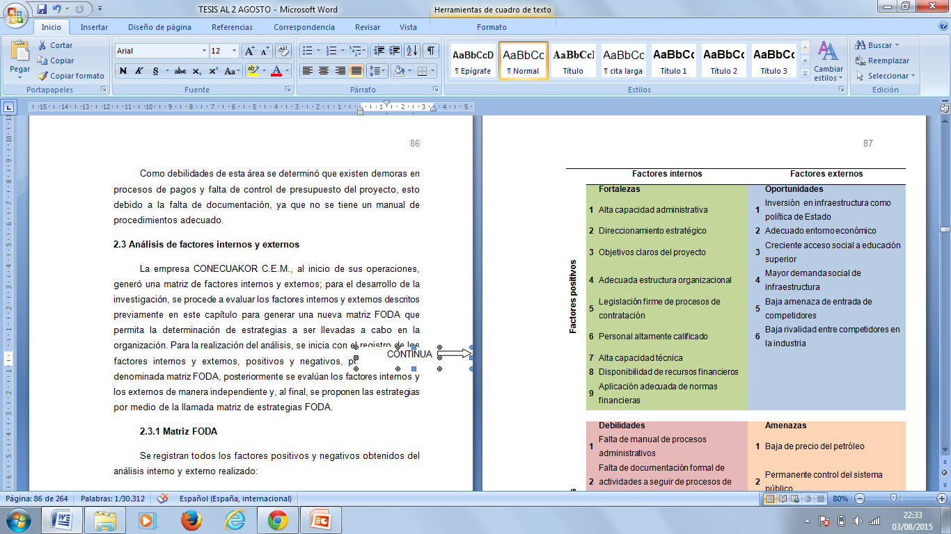
ANÁLISIS DE FACTORES EXTERNOS
E INTERNOS

Slide 19
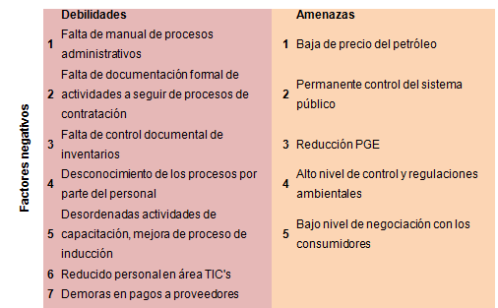
ANÁLISIS DE FACTORES EXTERNOS
E INTERNOS

Slide 20
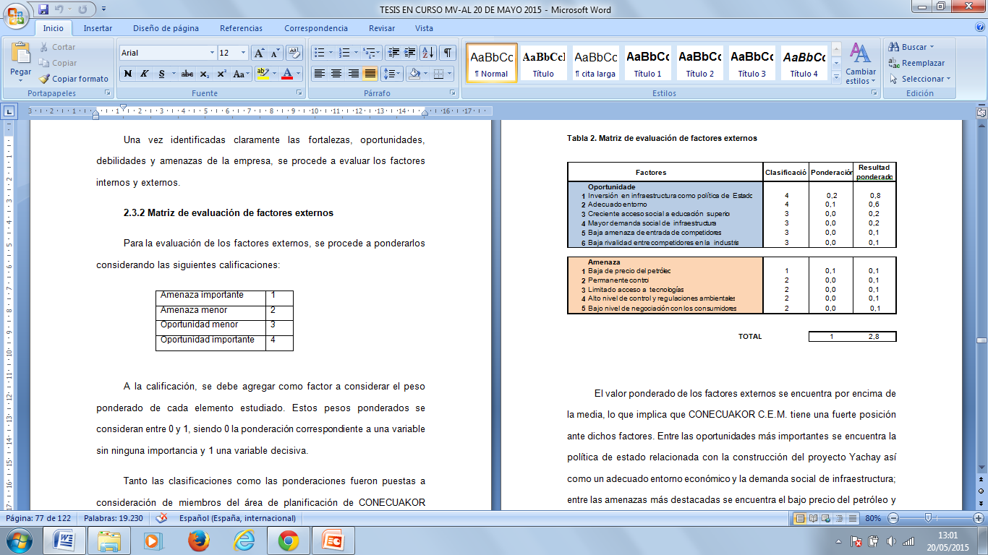
MATRIZ DE EVALUACIÓN DE FACTORES EXTERNOS
Factores externos
Clasificación
Ponderación
Resultado
ponderado
Oportunidades
1
Inversión en infraestructura como política de Estado
4
0,2
0,8
2
Adecuado entorno económico
4
0,16
0,64
3
Creciente acceso social a educación superior
3
0,08
0,24
4
Mayor demanda social de infraestructura
3
0,09
0,27
5
Baja amenaza de entrada de competidores
3
0,06
0,18
6
Baja rivalidad entre competidores en la industria
3
0,04
0,12
Amenazas
1
Baja de precio del petróleo
1
0,11
0,11
2
Permanente control
2
0,09
0,18
3
Limitado acceso a tecnologías
2
0,06
0,12
4
Alto nivel de control y regulaciones ambientales
2
0,06
0,12
5
Bajo nivel de negociación con los consumidores
2
0,05
0,1
TOTAL
1
2,88

Slide 21
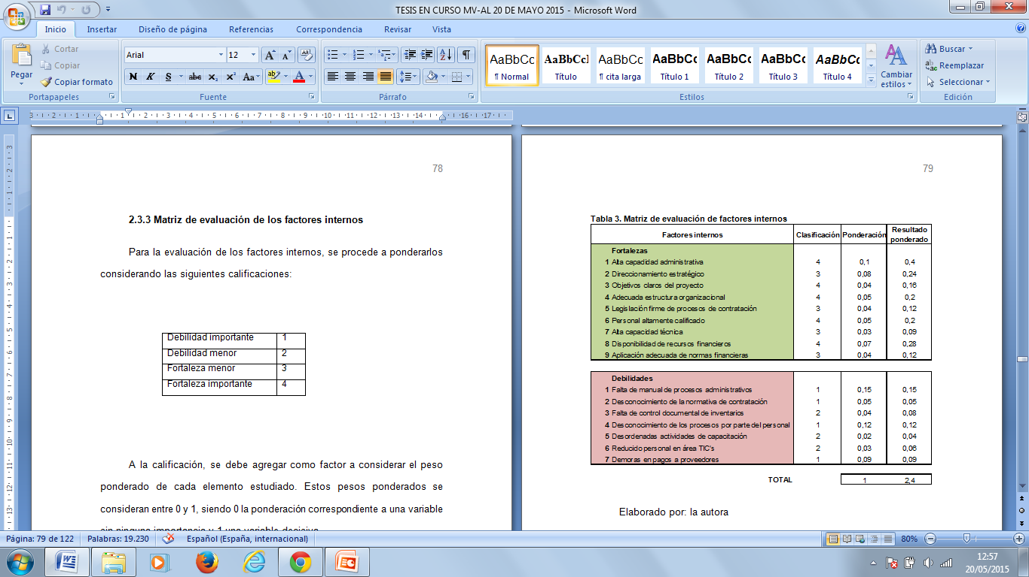
MATRIZ DE EVALUACIÓN DE FACTORES INTERNOS

Slide 22
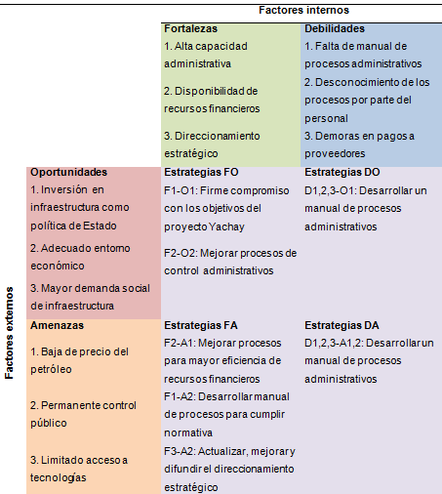

MATRIZ DE ESTRATEGIAS FODA

Slide 23
CAPÍTULO III
DIAGNÓSTICO
ORGANIZACIONAL

Slide 24

CARACTERIZACIÓN
Razón social: Compañía de Construcciones Ecuatoriano Coreana
Tipo de organización: Compañía de economía mixta
51% PÚBLICA (CUERPO DE INGENIEROS DEL EJÉRCITO)
49% PRIVADA (COMPAÑÍA DE CONSTRUCCIÓN COREANA CHEON HI)
RUC: 1792474345001
Fecha de Constitución: 6 de diciembre de 2013
Plazo Social: diez años (06 de diciembre de 2023)
Dirección: San Vicente – Imbaflor, S/N y Camino a San Vicente, Hacienda Yachay, Urcuqui, Imbabura – Ecuador
Capital Suscrito: $1,500,000.00 (Superintendencia de Compañías, 2015)

Slide 25
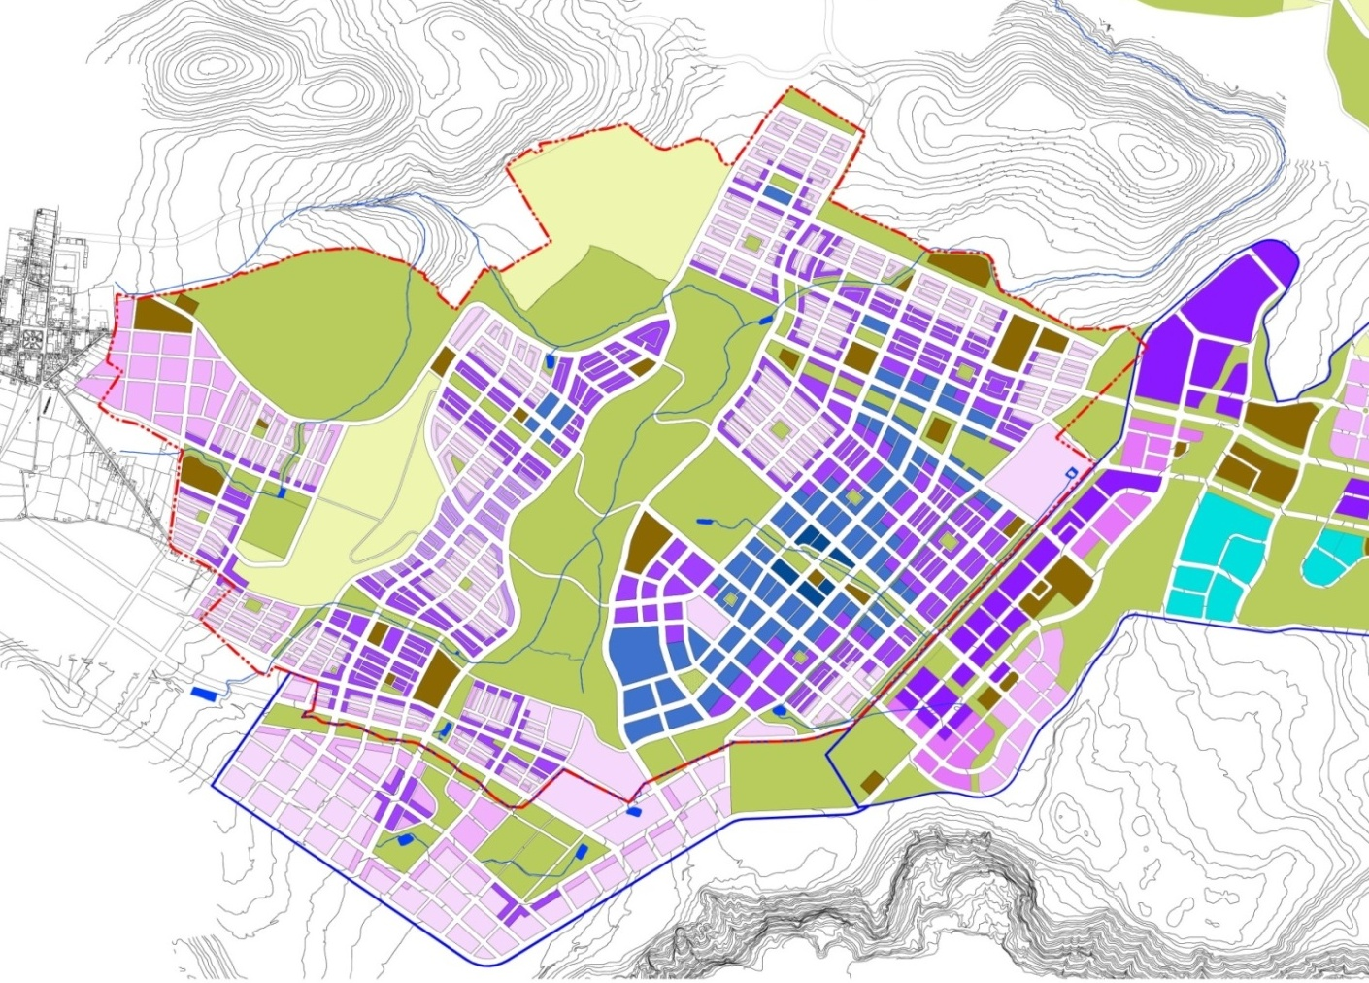
RESEÑA HISTÓRICA
Ciudad del
Conocimiento
YACHAY
Institución que promueve la investigación científica, que contribuya al fortalecimiento de las capacidades sociales, desarrollo del Ecuador y de la región latinoamericana.
El Plan Maestro de construcción de Yachay tuvo un proceso de validación realizado por treinta expertos internacionales del área de urbanismo, pertenecientes a diversas universidades internacionales.

Slide 26

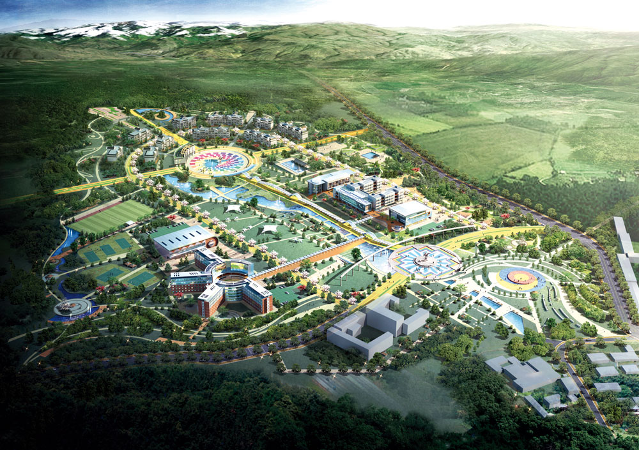

Slide 27
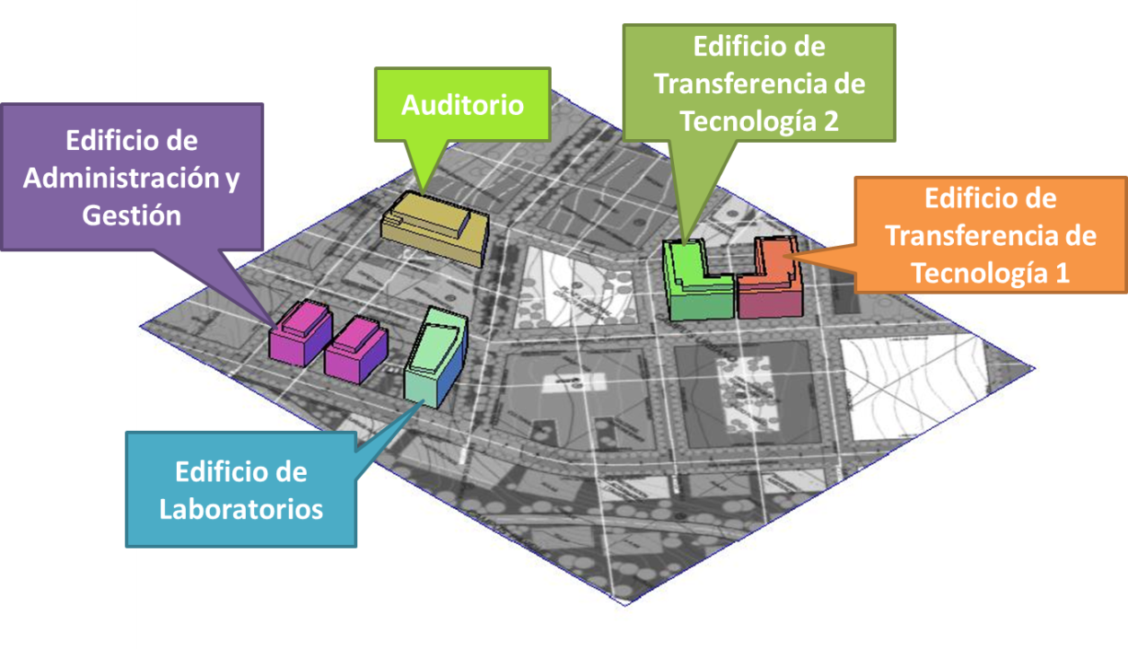
PROYECTO
EDIFICIOS | AREAS | UNIDAD | COSTO
ADMINISTRACION | 20875.20 | M2 | $ 14,696,284.03
AUDITORIO | 3366.97 | M2 | $ 3,625,959.52
TT 1 | 12850.31 | M2 | $ 7,939,900.47
TT 2 | 12801.72 | M2 | $ 7,392,734.29
LABORATORIO | 9987.86 | M2 | $ 10,403,034.62
TOTAL | 59882.06 | M2 | $ 44,057,912.93

Slide 28
ORGANIGRAMA GENERAL
GERENTE GENERAL
GERENTE ADMINISTRATIVO FINANCIERO
SUPERINTENDENTE DE OBRA
DIRECTORIO
SUBGERENTE FINANCIERO
INTENDENTE DE OBRA

Slide 29


DIRECCIONAMIENTO ESTRATÉGICO
MISIÓN
“Satisfacer las necesidades de ingeniería y construcción de nuestros clientes en términos de calidad, confiabilidad de los productos y servicios que podamos ofrecer, garantizando siempre la seguridad de nuestros clientes, colaboradores, y el cuidado del medio ambiente”
VISIÓN
“Para el año 2017, no seremos la más grande pero seremos la mejor compañía en confiabilidad del Ecuador”

Slide 30

OBJETIVOS ORGANIZACIONALES
Los objetivos de CONECUAKOR C.E.M. determinados por el cuadro de mando integral que se encuentra vigente, son los siguientes:
Mejorar el flujo de caja
Incrementar rentabilidad por proyectos
Reducir costos
Posicionar la marca dentro del mercado
Gestionar estratégicamente los proyectos
Desarrollar soluciones innovadoras y nuevas tecnologías
Gestionar la seguridad
Desarrollar habilidades estratégicas de los empleados
Fortalecer el clima laboral
Fortalecer la cultura de ejecución

Slide 31
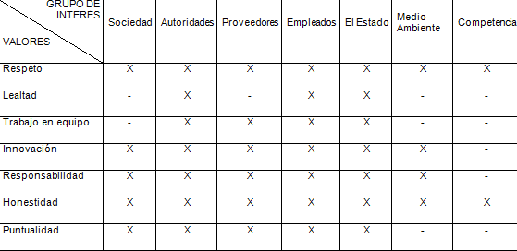
VALORES ORGANIZACIONALES

Slide 32

POLÍTICAS INTERNAS
A. Políticas en la perspectiva financiera | Lograr crecimiento de los ingresos | a. Maximizar la rentabilidad mediante el uso eficiente de los recursos financieros
B. Políticas en la perspectiva de clientes | Atributos básicos | a. Establecer un sistema de atención y respuesta oportuna a los requerimientos de nuestros clientes
C. Políticas en la perspectiva de procesos | Procesos de innovación y desarrollo | a. Fomentar las buenas prácticas en la ejecución de cada uno de los rubros, de la construcción para que pueda evidenciar la eficiencia en la ejecución de los rubros
D. Políticas para la perspectiva de talento humano | Desarrollo del capital humano | a. Priorizar la contratación de personal calificado y no calificado del área de influencia de los proyectos en ejecución de la compañía

Slide 33
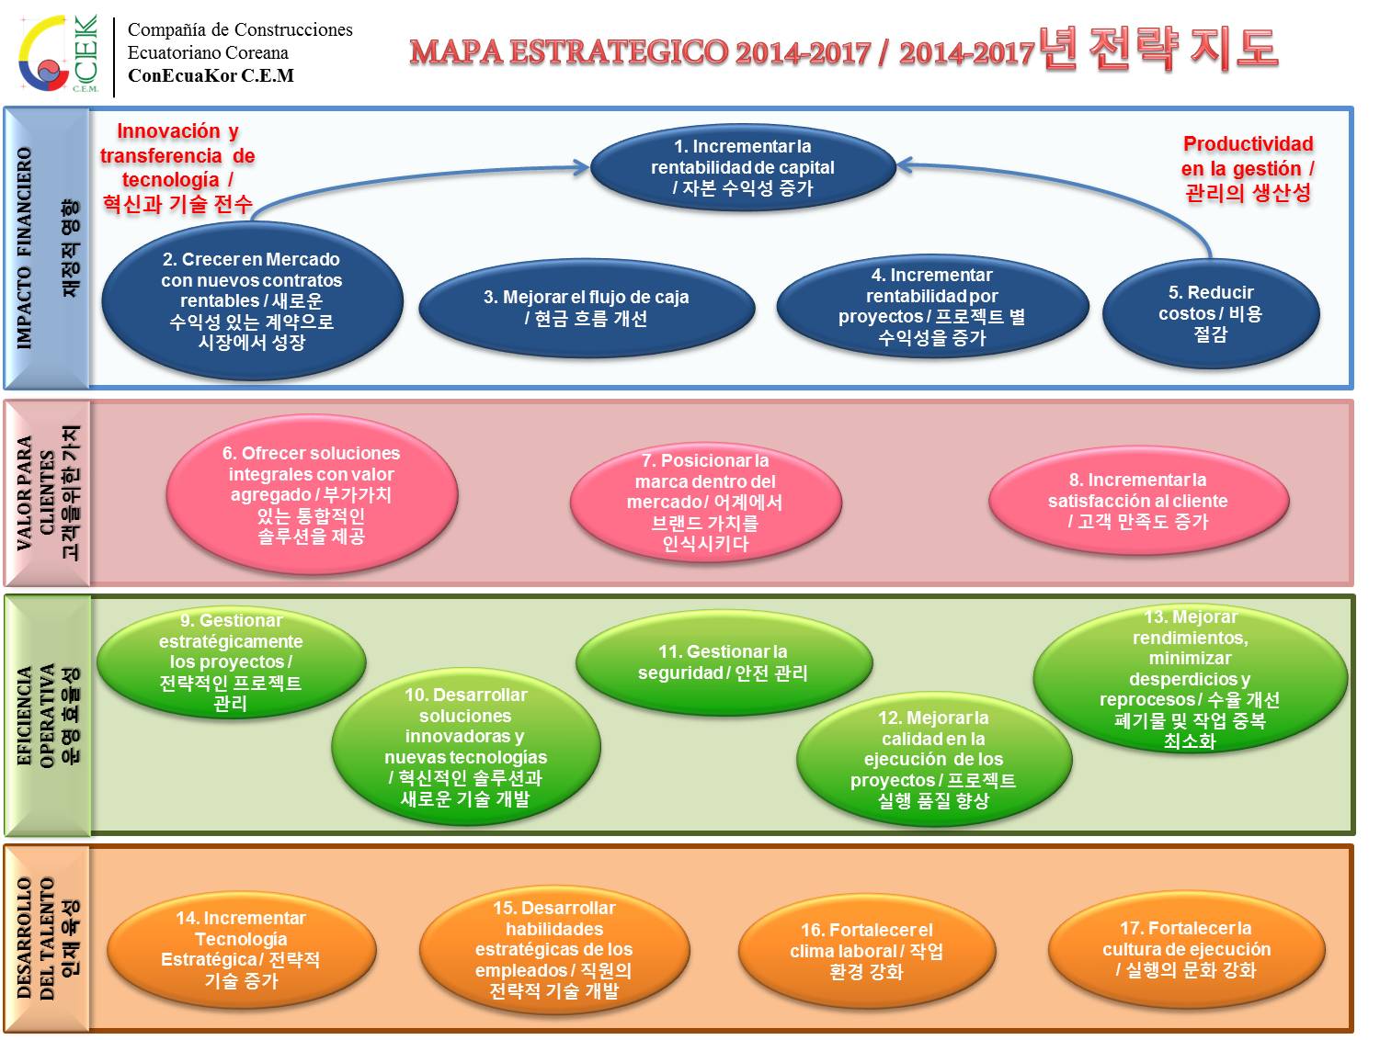
MAPA ESTRATÉGICO

Slide 34
CAPÍTULO IV.
DISEÑO DE LOS PROCESOS
DE LA COMPAÑÍA
CONECUAKOR C.E.M.

Slide 35
LEVANTAMIENTO DE INFORMACIÓN

Slide 36
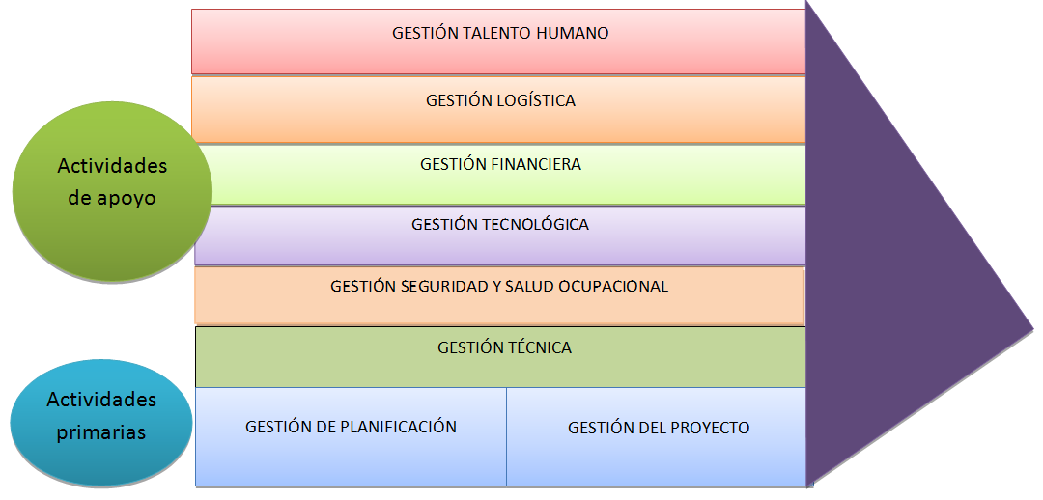

Cadena de valor

Slide 37
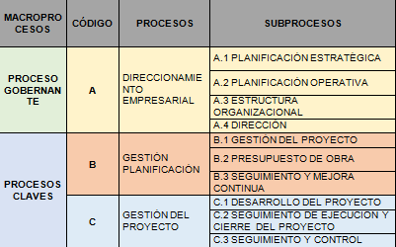

Inventario de procesos

Slide 38
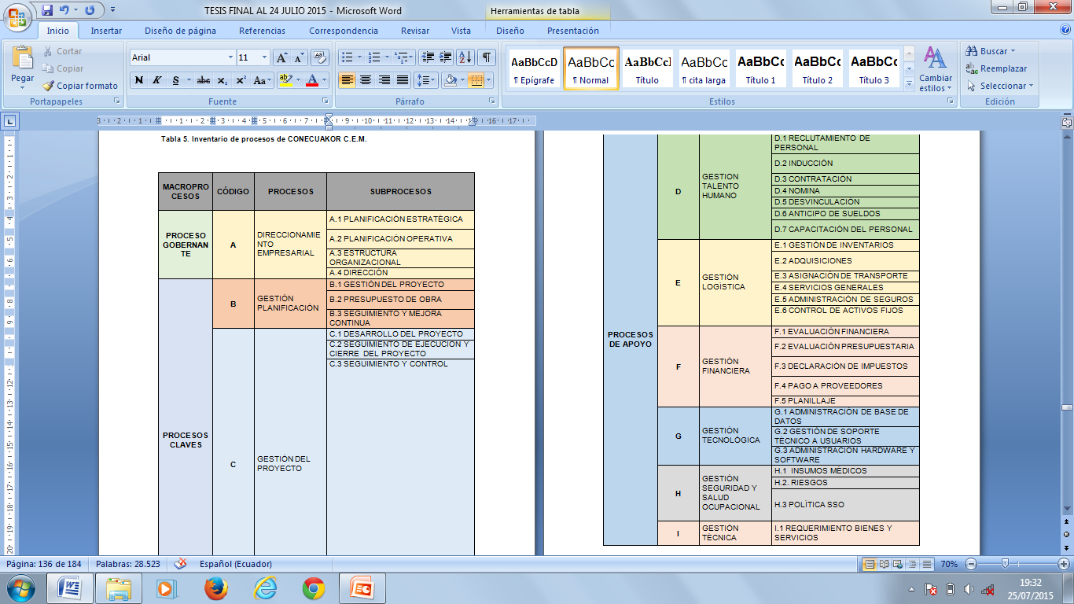
Inventario de procesos

Slide 39
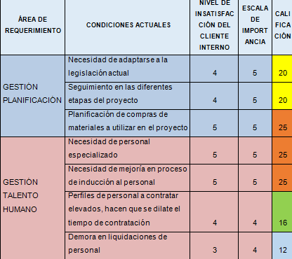
FASE 1.-CRITERIOS DE SELECCIÓN DE PROBLEMAS
Notes:
-Con el fin de determinar los requerimientos de los clientes internos y externos de los procesos se realizó en la empresa un taller con el jefe de cada una de las áreas, con el fin de determinar cuáles son los problemas transcendentales que perciben en los diferentes procesos de la compañía. En esta actividad se realiza una calificación en una escala del 1 al 5 (1: muy bajo, 2: bajo, 3: medio, 4: medio alto, 5: alto), tomando en cuenta dos criterios el nivel de insatisfacción
Gestión Planificación ( Procesos y Mejora Continua.- Planificación de compras de materiales a utilizar en el proyecto)
Gestión Talento Humano (Necesidad de mejoría en proceso de reclutamiento e inducción al personal)
Gestión Logística ( Adquisiciones.- Retrasos compras)
Gestión Financiera (Retrasos pago a proveedores)
Gestión Tecnológica (Necesidad de aumento de personal en la obra para administración de datos)
Gestión Técnica (Retrasos en requerimiento de bienes y servicios)

Slide 40
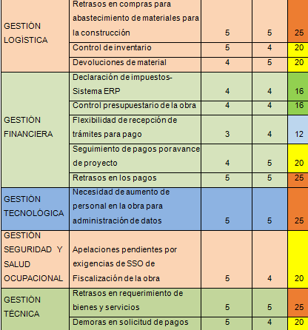
FASE 1.-CRITERIOS DE SELECCIÓN DE PROBLEMAS

Slide 41

FASE 1.-CRITERIOS DE SELECCIÓN DE PROBLEMAS
Mediante la percepción de los colaboradores de la empresa respecto a las actividades realizadas en cada área, las que presentan mayores problemas son:
Gestión Planificación ( Procesos y Mejora Continua.- Planificación de compras de materiales a utilizar en el proyecto)
Gestión Talento Humano (Necesidad de mejoría en proceso de reclutamiento e inducción al personal)
Gestión Logística ( Adquisiciones.- Retrasos compras)
Gestión Financiera (Retrasos pago a proveedores)
Gestión Tecnológica (Necesidad de aumento de personal en la obra para administración de datos)
Gestión Técnica (Retrasos en requerimiento de bienes y servicios)

Slide 42

LEVANTAMIENTO
INFORMACIÓN
Gestión Logística ( Adquisiciones.- Retrasos compras)

Slide 43
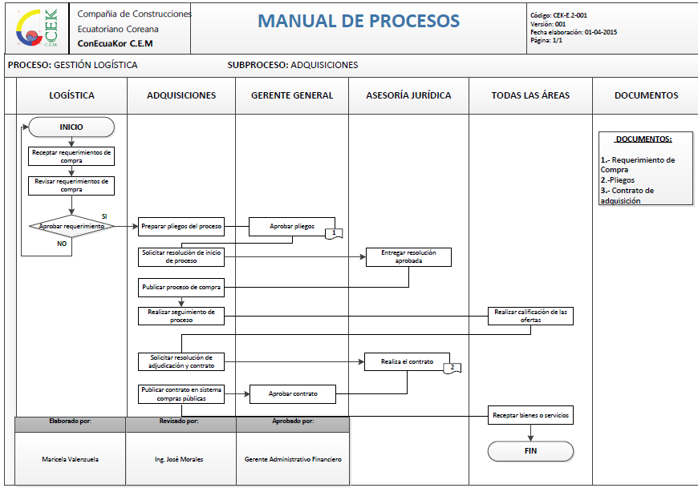
FASE 2.- DIAGRAMAS DE FLUJO
Notes:
-

Slide 44
FASE 3.-ANÁLISIS DE VALOR AGREGADO
Notes:
Una vez ingresados los datos de las actividades levantadas, se procede a llenar los campos de:
Actividades que generan valor agregado al cliente (VAC)
Actividades que generan valor agregado a la empresa(VAE)
Actividades que no generan valor agregado (NVA), estas comprenden preparación, espera, movimiento, control y archivo.
Tiempo en minutos que se demora cada actividad en ser realizada.
El análisis de valor agregado se lo realizó en todos los procesos de la compañía CONECUAKOR C.E.M., los cuales se pueden apreciar en un resumen en el siguiente gráfico.
De tal manera que se identificaron los siguientes procesos que presentan un nivel deficiente de valor agregado:
B.3 SEGUIMIENTO Y MEJORA CONTINUA
D.1 RECLUTAMIENTO DE PERSONAL
D.2 INDUCCIÓN
E.2 ADQUISICIONES
F.4 PAGO A PROVEEDORES
G.1 ADMINISTRACIÓN DE BASE DE DATOS
I.1 REQUERIMIENTO BIENES Y SERVICIOS

Slide 45
CARACTERIZACIÓN DE PROCESOS
Notes:
-Con el fin de determinar los requerimientos de los clientes internos y externos de los procesos se realizó en la empresa un taller con el jefe de cada una de las áreas, con el fin de determinar cuáles son los problemas transcendentales que perciben en los diferentes procesos de la compañía. En esta actividad se realiza una calificación en una escala del 1 al 5 (1: muy bajo, 2: bajo, 3: medio, 4: medio alto, 5: alto), tomando en cuenta dos criterios el nivel de insatisfacción
Gestión Planificación ( Procesos y Mejora Continua.- Planificación de compras de materiales a utilizar en el proyecto)
Gestión Talento Humano (Necesidad de mejoría en proceso de reclutamiento e inducción al personal)
Gestión Logística ( Adquisiciones.- Retrasos compras)
Gestión Financiera (Retrasos pago a proveedores)
Gestión Tecnológica (Necesidad de aumento de personal en la obra para administración de datos)
Gestión Técnica (Retrasos en requerimiento de bienes y servicios)

Slide 46
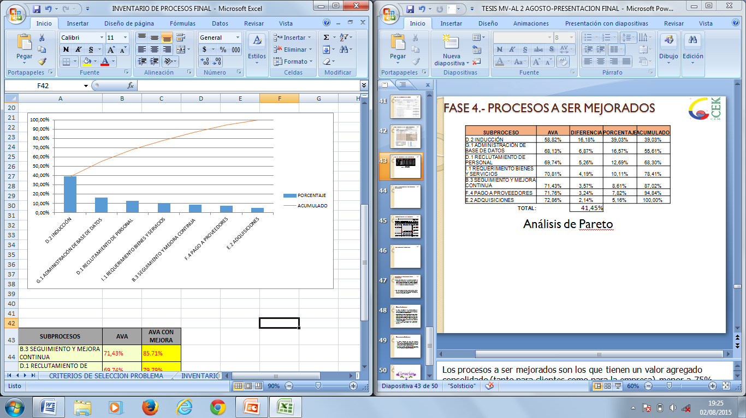
FASE 4.- PROCESOS A SER MEJORADOS
SUBPROCESO | AVA | DIFERENCIA | PORCENTAJE | ACUMULADO
D.2 INDUCCIÓN | 58,82% | 16,18% | 39,03% | 39,03%
G.1 ADMINISTRACIÓN DE BASE DE DATOS | 68,13% | 6,87% | 16,57% | 55,61%
D.1 RECLUTAMIENTO DE PERSONAL | 69,74% | 5,26% | 12,69% | 68,30%
I.1 REQUERIMIENTO BIENES Y SERVICIOS | 70,81% | 4,19% | 10,11% | 78,41%
B.3 SEGUIMIENTO Y MEJORA CONTINUA | 71,43% | 3,57% | 8,61% | 87,02%
F.4 PAGO A PROVEEDORES | 71,76% | 3,24% | 7,82% | 94,84%
E.2 ADQUISICIONES | 72,86% | 2,14% | 5,16% | 100,00%
TOTAL: |  | 41,45%
Análisis de Pareto
Notes:
Los procesos a ser mejorados son los que tienen un valor agregado consolidado (tanto para clientes como para la empresa) menor a 75%. Para la selección de los procesos a mejorar, se consideró el análisis de Pareto 80/20; para esto, se consideró la diferencia entre el AVA encontrado y el AVA mínimo requerido, como se muestra a continuación:
Para el mejoramiento de los procesos, se procedió a realizar las siguientes acciones:
Optimización del tiempo de revisiones y controles
Eliminación de pasos de burocracia
Mejoramiento y optimización de archivos
Utilización eficiente de los recursos

Slide 47
RESULTADOS
PROCESOS MEJORADOS
CONECUAKOR C.E.M.
Optimización del tiempo de revisiones y controles
Eliminación de pasos de burocracia
Mejoramiento y optimización de archivos
Utilización eficiente de los recursos

Slide 48
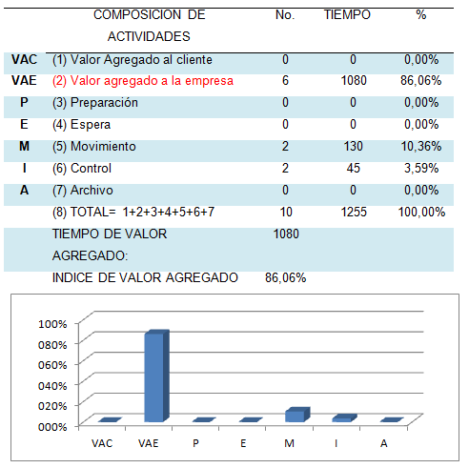
SUBPROCESO.-
D.1 Reclutamiento de personal
ANTES: 69.74%
La investigación permitió determinar que se estaba enviando el requerimiento del personal sin una aprobación acertada, por lo que se propuso que se tome el tiempo necesario en el puesto del superintendente para aprobar los requisitos para la contratación, sin que estas exijan más de lo necesario, ni más tiempo en recepción de hojas de vida.
DESPUÉS: 86.06%,

Slide 49
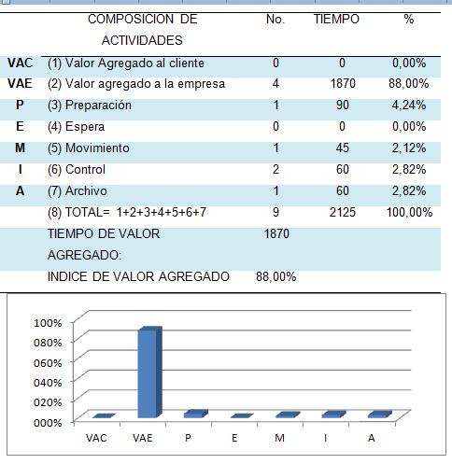
SUBPROCESO.-
F.4 Pago a proveedores
ANTES: 71.76%,
La investigación determinó que se aumenta la actividad validación de trámite de pago, donde se revisa minuciosamente si el proceso está completo y no se va a tener inconvenientes en procesar para el pago respectivo, esto hace que se agilite este procedimiento.
DESPUÉS: 88.00%.

Slide 50
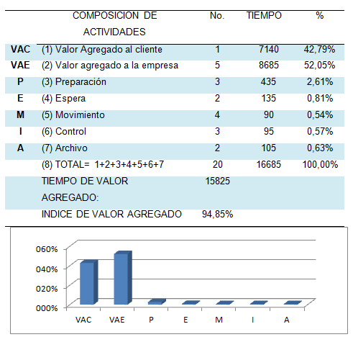
SUBPROCESO.-
E.2 Adquisiciones
ANTES: 72.86%.
La investigación determinó que antes el proceso se demoraba en aprobar el requerimiento para iniciar el proceso de compra, ya que la documentación estaba incompleta o con errores por falta de una revisión minuciosa en los términos de referencia y esto causaba reprocesos y la demora en realización de pliegos; con la mejora, los tiempos son más cortos y específicos para la aprobación de los documentos requeridos.
DESPUÉS: 94.85%

Slide 51
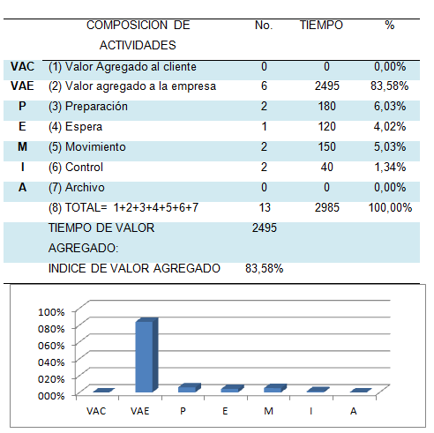
SUBPROCESO.-
I.1 Requerimiento bienes y servicios
ANTES: 70.81%,
La investigación mostró que existía una falencia en la falta de minuciosidad en los términos de referencia, pero al agregar tiempo en la revisión de coordinación y luego fiscalización se crea una seguridad de que se va a cumplir el proceso a cabalidad, sin tener declarar desierto por fallas en los términos de referencia y en documentos habilitantes para la compra.
DESPUÉS: 83.58%,

Slide 52

FASE 5.- COMPARATIVO AVA
PROCESOS MEJORADOS
SUBPROCESOS | AVA | AVA CON MEJORA
B.3 SEGUIMIENTO Y MEJORA CONTINUA | 71,43% | 85.71%
D.1 RECLUTAMIENTO DE PERSONAL | 69,74% | 86,06%
D.2 INDUCCIÓN | 58,82% | 78,57%
E.2 ADQUISICIONES | 72,86% | 94,85%
F.4 PAGO A PROVEEDORES | 71,76% | 88,00%
G.1 ADMINISTRACIÓN DE BASE DE DATOS | 68,13% | 77,50%
I.1 REQUERIMIENTO BIENES Y SERVICIOS | 70,81% | 83.58%
Notes:
Como se puede observar, el mejoramiento de procesos se realizó a todos los que presentaban un AVA menor a 75% en el análisis inicial. A pesar de que inicialmente se planteó el uso del análisis de Pareto, con motivos didácticos para la presente tesis y con el fin de aportar todas las mejoras requeridas por la organización, se aplicó la mejora a todos los procesos que resultaron deficitarios.
El mejoramiento de los procesos ubicó a todos en un rango aceptable de valor agregado tanto a clientes como a la organización.

Slide 53

AVANCE PROYECTO
CONSTRUCCIÓN
CONECUAKOR C.E.M.

Slide 54
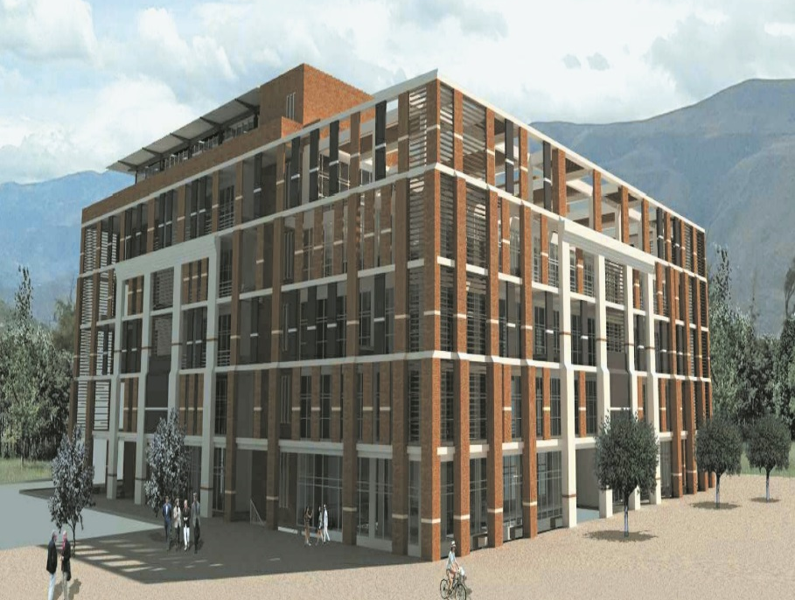

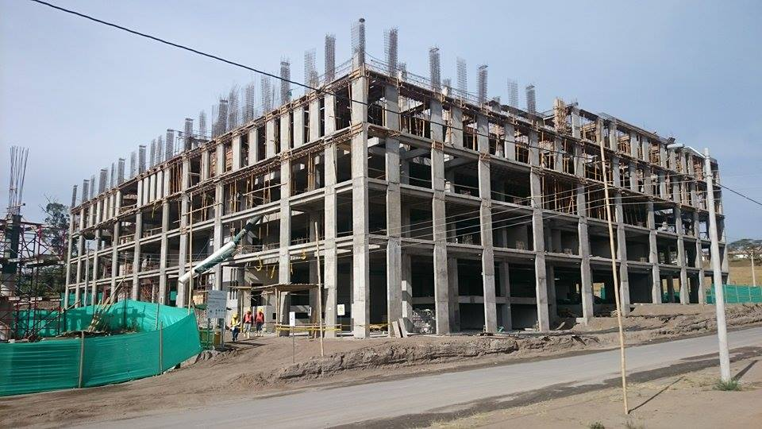
EDIFICIO DE ADMINISTRACION
MONTO: $14´696,283.03

Slide 55
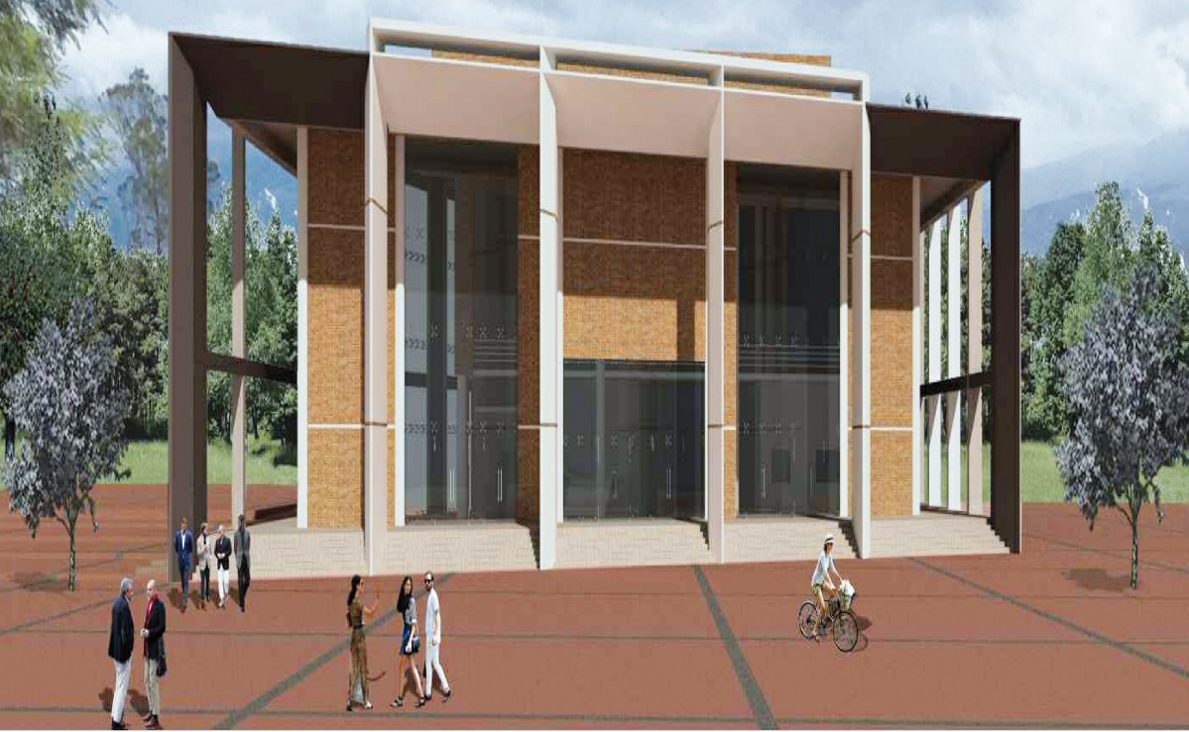
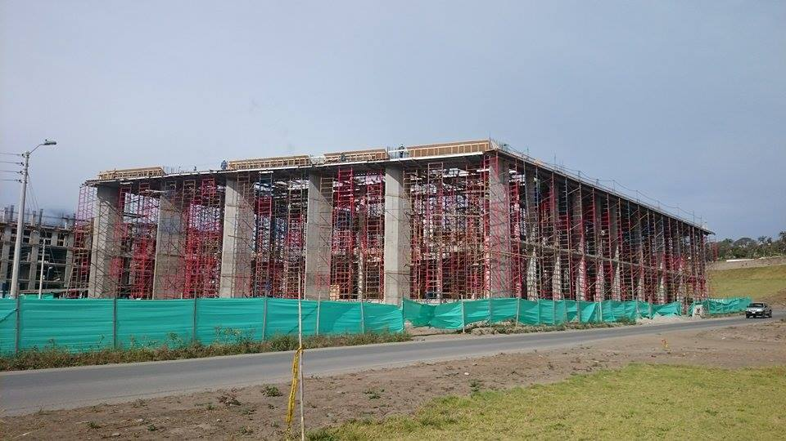
EDIFICIO DE AUDITORIO
MONTO: $ 3´625,959.52

Slide 56
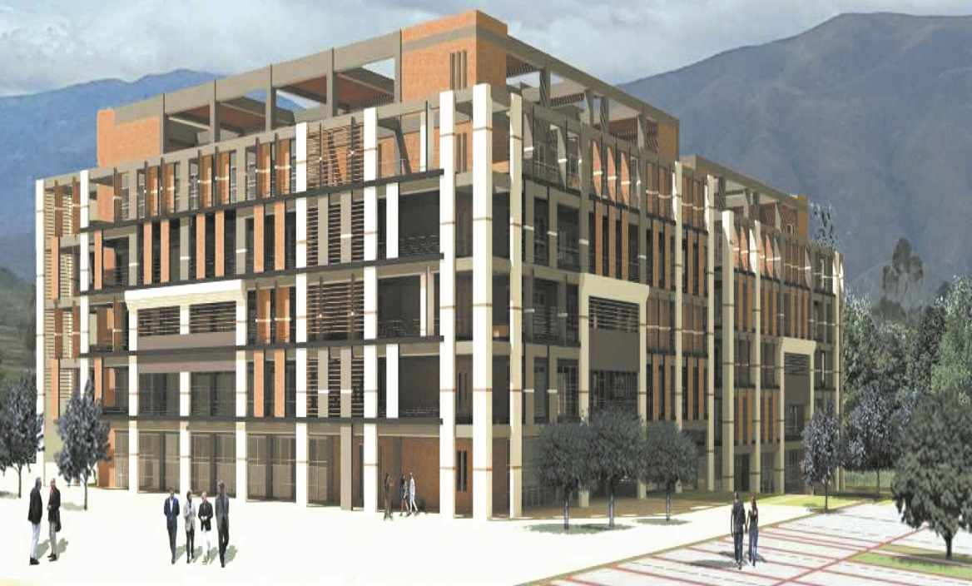
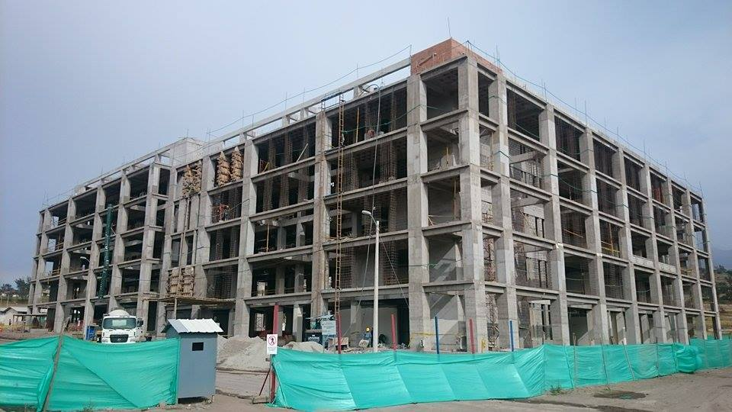
EDIFICIO TRANSFERENCIA TECNOLOGIA 1
MONTO: $ 7´939,900.47

Slide 57
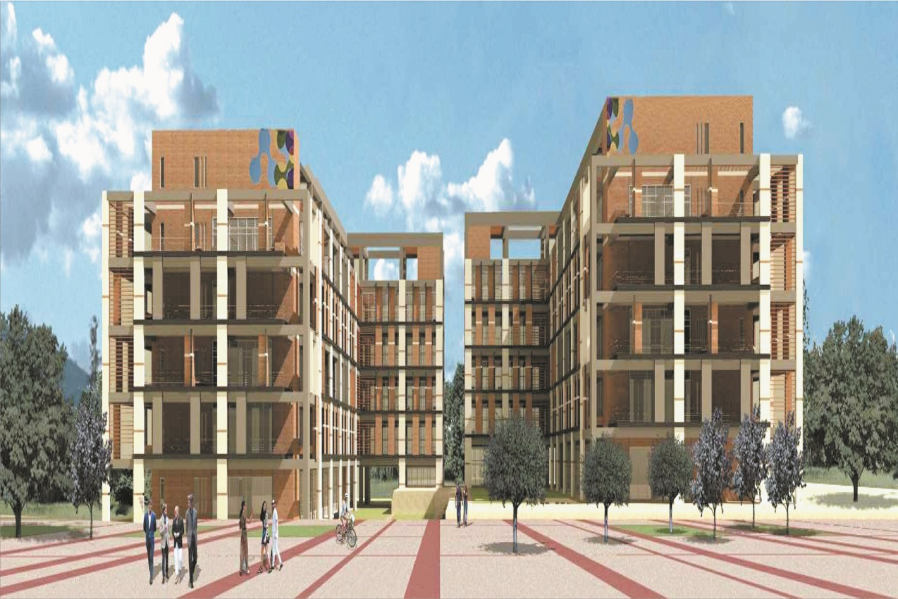
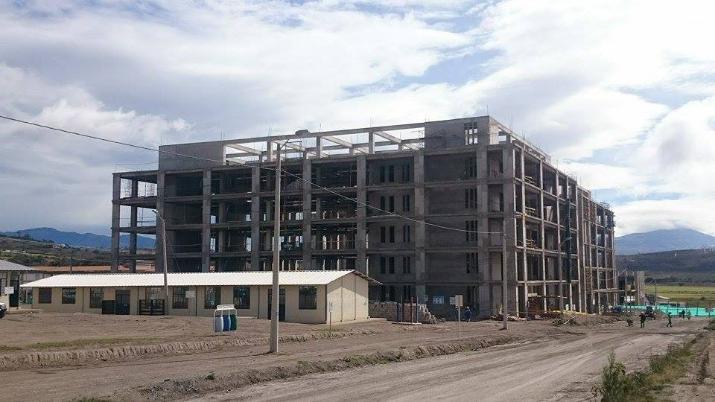
EDIFICIO TRANSFERENCIA TECNOLOGIA 2
MONTO: $ 7´392,743.29

Slide 58
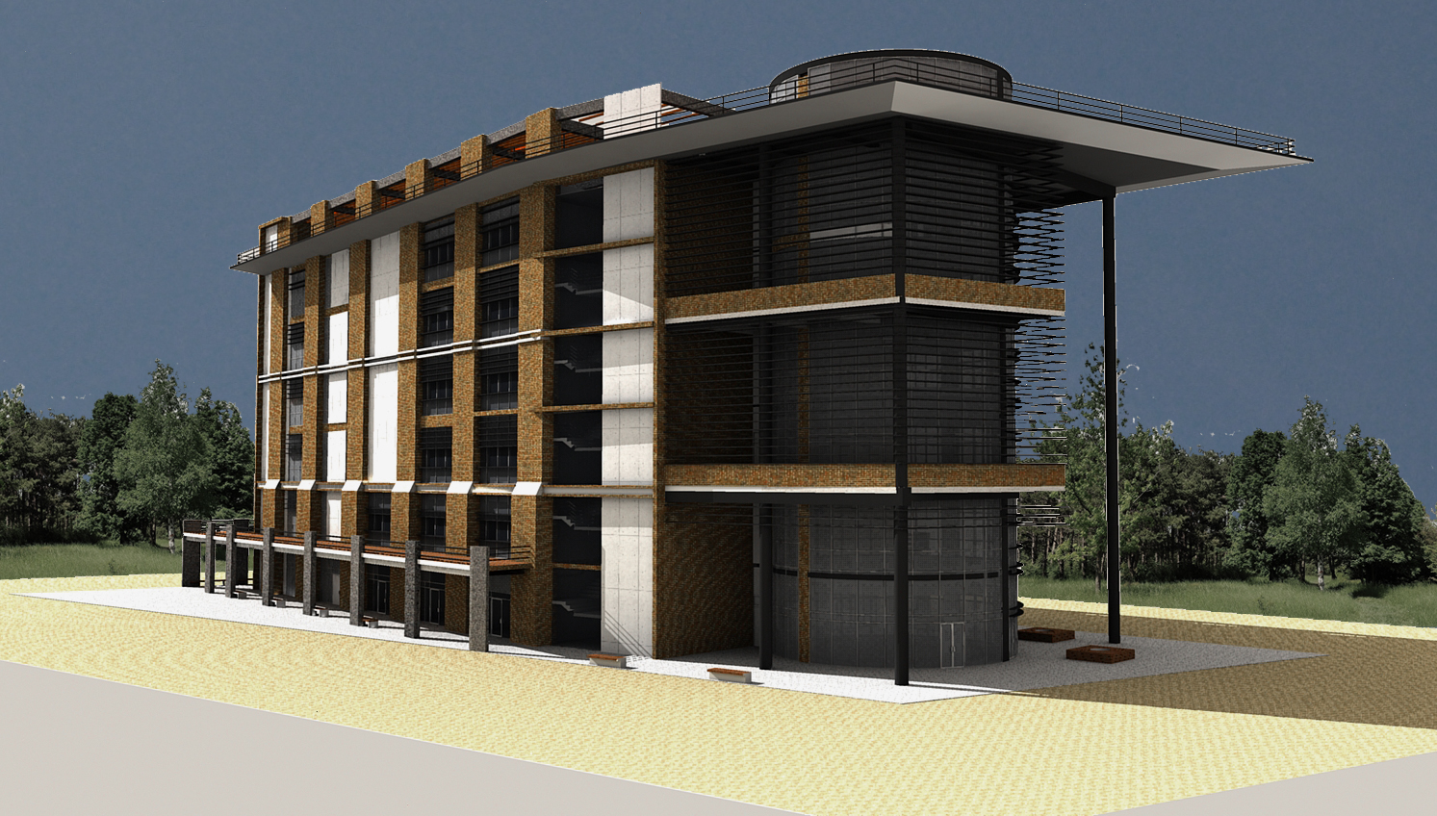
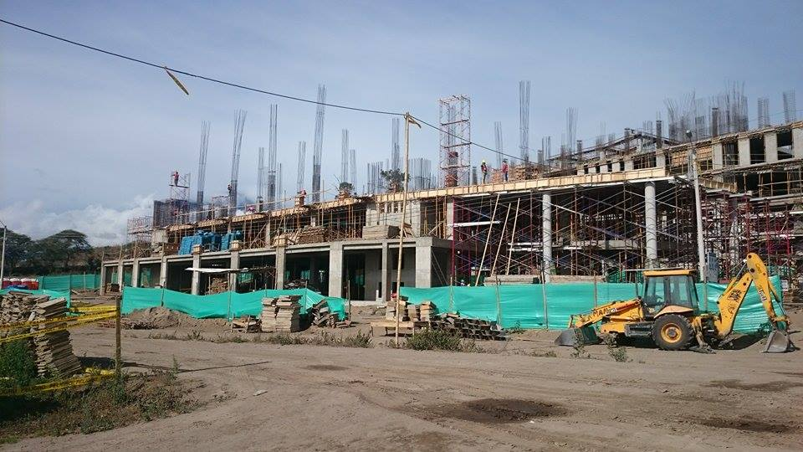
EDIFICIO DE LABORATORIOS
MONTO: $ 10´403,034.62

Slide 59
RESUMEN PRESUPUESTO PROYECTO
2014-2015
FECHA FACT. | CLIENTE | BASE | IVA | TOTAL
22-oct-14 | Empresa Publica YACHAI | 474.171,98 | 56.900,64 | 531.072,62
17-nov-14 | Empresa Publica YACHAI | 989.994,22 | 118.799,31 | 1.108.793,53
01-dic-14 | Empresa Publica YACHAI | 53.300,00 | 6.396,00 | 59.696,00
01-dic-14 | Empresa Publica YACHAI | 5.672,43 | 680,69 | 6.353,12
01-dic-14 | Empresa Publica YACHAI | 535.765,79 | 64.291,89 | 600.057,68
01-dic-14 | Empresa Publica YACHAI | 1.901,96 | 228,24 | 2.130,20
01-dic-14 | Empresa Publica YACHAI | 979.305,32 | 117.516,64 | 1.096.821,96
15-dic-14 | Empresa Publica YACHAI | 3.917,22 | 470,07 | 4.387,29
18-dic-14 | Empresa Publica YACHAI | 1.131.260,39 | 135.751,25 | 1.267.011,64
18-dic-14 | Empresa Publica YACHAI | 4.525,05 | 543,01 | 5.068,06
06-mar-15 | Empresa Publica YACHAI | 990.751,49 | 118.890,18 | 1.109.641,67
12-mar-15 | Empresa Publica YACHAI | 892.611,10 | 107.113,33 | 999.724,43
21-may-15 | Empresa Publica YACHAI | 780.375,02 | 93.645,00 | 874.020,02
21-may-15 | Empresa Publica YACHAI | 1.394.685,17 | 167.362,22 | 1.562.047,39
22-may-15 | Empresa Publica YACHAI | 1.178.379,36 | 141.405,52 | 1.319.784,88
08-jul-15 | Empresa Publica YACHAI | 1.351.915,02 | 162.229,80 | 1.514.144,82
 | SUMAN | 10.768.531,52 | 1.292.223,78 | 12.060.755,30
 |  | MONTO FACTURADO

Slide 60
Conclusiones
La gestión por procesos es una herramienta poderosa de administración que permite a las empresas tener control efectivo sobre sus operaciones y, de esta manera, desarrollar sus actividades de forma técnica hacia la mejora continua.
Después del desarrollo de la investigación, se pudo verificar que la empresa Conecuakor C.E.M. tiene altas oportunidades y fortalezas en la actualidad; sin embargo, también se detectó que la empresa tiene varios inconvenientes relacionados con la falta de un manual de procesos que permita el desarrollo de sus actividades administrativas de forma óptima, además de inconvenientes relacionados con los procesos de adquisiciones, pagos a proveedores y nómina de empleados.
La propuesta del diseño de procesos mejorados servirá como elemento determinante para el mejor desarrollo de las actividades de la empresa CONECUAKOR C.E.M.; y será de significativa importancia para el desarrollo del Proyecto en el cual están enfocadas sus actividades.

Slide 61
Recomendaciones
La compañía CONECUAKOR C.E.M podría realizar evaluaciones periódicas de los factores internos y externos de la compañía, con el fin de que esta se encuentre mejor preparada para utilizar sus fortalezas y aprovechar las oportunidades; así podrá reducir los posibles efectos de las debilidades que posee.
Se sugiere a la empresa CONECUAKOR C.E.M que implemente los procesos planteados en el diseño de mejora propuesto en este trabajo, con el fin de generar valor agregado en sus operaciones y a su vez optimizar el uso de recursos.

Slide 62


